Slide 1

TÊN ĐỀ TÀI:
Lập trình ứng dụng Upload Multi File
Giảng Viên:Mai Ngọc Châu
NHÓM 07

Slide 2
Thành viên nhóm 07
Nguyễn Ngọc Quang Vinh
Dương Kim Ngân
Nguyễn Quốc Huy
Nguyễn Thị Hồng Sen
Nguyễn Hữu Quyết
Phùng Hữu Đức Huy

Slide 3
LÝ DO CHỌN ĐỀ TÀI VÀ MỤC ĐÍCH
Lý do chọn đề tài:
Nhu cầu truyền tải đồng thời nhiều tập tin dung lượng lớn giữa các máy tính trong mạng nội bộ (LAN) ngày càng phổ biến.
Các giao thức truyền file thông thường (như HTTP/Web) thường tốn nhiều tài nguyên overhead và khó can thiệp sâu để tối ưu hóa tốc độ khi truyền hàng loạt file.
Cần một giải pháp truyền file chuyên dụng, gọn nhẹ, có thể chủ động kiểm soát băng thông, hàng đợi và xử lý kéo thả dữ liệu nhanh chóng.
Mục đích dự án: Xây dựng một hệ thống Client - Server truyền file qua Socket gốc ổn định, có giao diện đồ họa hỗ trợ kéo thả mượt mà và không làm đơ máy khi tải nặng.

Slide 4
LUỒNG HOẠT ĐỘNG CỦA HỆ THỐNG
Phía Client: Người dùng kết nối mạng -> Kéo thả loạt file vào danh sách -> Hệ thống tự động xếp hàng đợi và mở tối đa 3 luồng gửi file song song.
Giao thức đóng gói: File được băm nhỏ thành các mảng Byte và gắn kèm thông tin (FILE Header + Tên file + Kích thước) trước khi đẩy vào luồng mạng.
Phía Server: Lắng nghe kết nối -> Đọc cấu trúc gói tin để nhận diện -> Tạo file trống trên ổ cứng -> Hứng các mảng Byte (khối đệm 64KB) và ghi trực tiếp xuống đĩa cho đến khi hoàn thành.

Slide 5
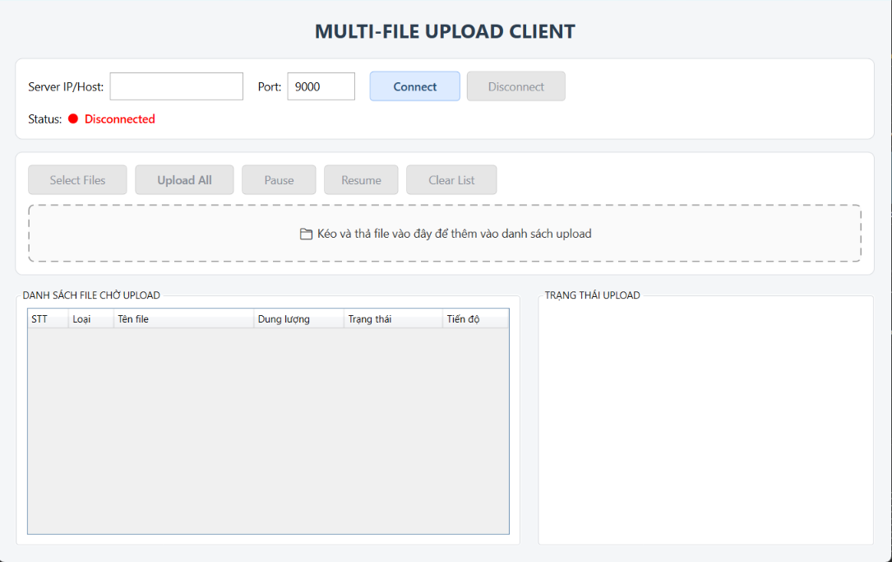
TỔNG QUAN GIAO DIỆN CLIENT
Mục tiêu: Thiết kế giao diện trực quan, tối giản thao tác và phản hồi trạng thái tức thì cho người dùng.
Công nghệ WPF (.NET): Xây dựng giao diện bằng XAML và xử lý nghiệp vụ bằng C# Code-behind, giúp tách biệt giữa phần giao diện và phần logic.
Hệ thống Design System: Tái sử dụng các Style (PrimaryButtonStyle, BaseButtonStyle, BaseTextBoxStyle) thông qua Window.Resources, đảm bảo giao diện thống nhất và dễ bảo trì.

Slide 6
KIẾN TRÚC LƯỚI
Chia giao diện thành 3 khu vực chính: Kết nối Server, Điều khiển Upload và Quản lý Upload.
Sử dụng Grid để bố trí các thành phần theo hàng và cột, giúp giao diện rõ ràng và dễ sử dụng.
Thiết lập tỷ lệ cột 3 : 2** cùng với MinHeight và MinWidth để đảm bảo giao diện hiển thị ổn định trên nhiều kích thước cửa sổ.
Header
Control Panel
Dynamic UI

Slide 7
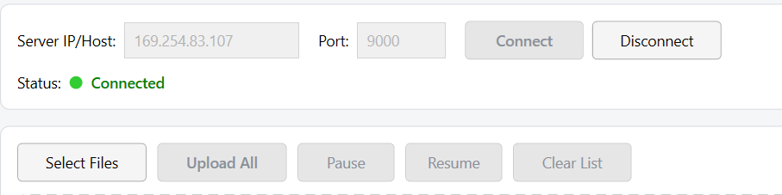
Giao diện điều khiển
Cung cấp các chức năng kết nối Client với Server thông qua địa chỉ IP/Host và Port.
Hỗ trợ các thao tác điều khiển quá trình upload như chọn file, bắt đầu upload, tạm dừng, tiếp tục và xóa danh sách chờ.
Các nút chức năng được bố trí trực quan, giúp người dùng thao tác nhanh chóng.
Trạng thái của các nút được cập nhật theo quá trình hoạt động của Client.

Slide 8
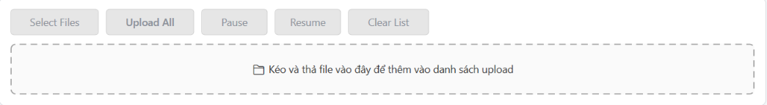
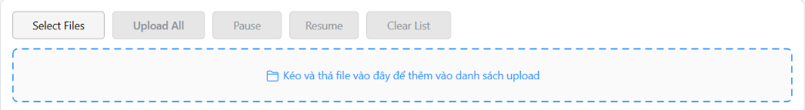
Chưa có file
TƯƠNG TÁC KÉO & THẢ
Đơn giản hóa thao tác: Hỗ trợ kéo và thả file trực tiếp vào vùng Upload thay vì phải chọn file thủ công.
Phản hồi tức thì: Xử lý các sự kiện DragEnter, DragLeave và Drop để thay đổi giao diện khi người dùng thao tác.
Tự động xử lý: Kiểm tra file hợp lệ, loại bỏ file trùng lặp và thêm file vào danh sách chờ upload.
Có file

Slide 9
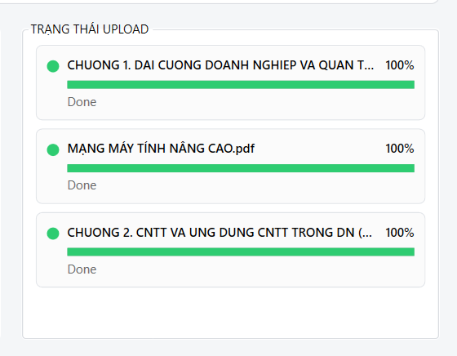
Theo dõi trạng thái Upload
Hiển thị trạng thái upload của từng file theo thời gian thực.
Cập nhật thanh tiến trình (ProgressBar), phần trăm hoàn thành và tốc độ upload.
Theo dõi trạng thái của từng file: Queued, Uploading, Paused, Done, Failed.
Giúp người dùng dễ dàng quan sát và quản lý quá trình upload nhiều file.

Slide 10
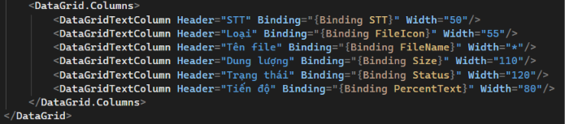
QUẢN LÝ DANH SÁCH FILE VỚI DATAGRID
Hiển thị dữ liệu trực quan: Sử dụng DataGrid để hiển thị danh sách file theo dạng bảng với các thông tin như STT, loại file, tên file, dung lượng, trạng thái và tiến độ.
Cơ chế Data Binding: Liên kết dữ liệu với ObservableCollection<FileItem> giúp giao diện tự động đồng bộ khi danh sách thay đổi.
Tự động cập nhật: Khi thêm, xóa hoặc thay đổi trạng thái file, DataGrid sẽ tự động cập nhật mà không cần can thiệp trực tiếp vào giao diện.

Slide 11
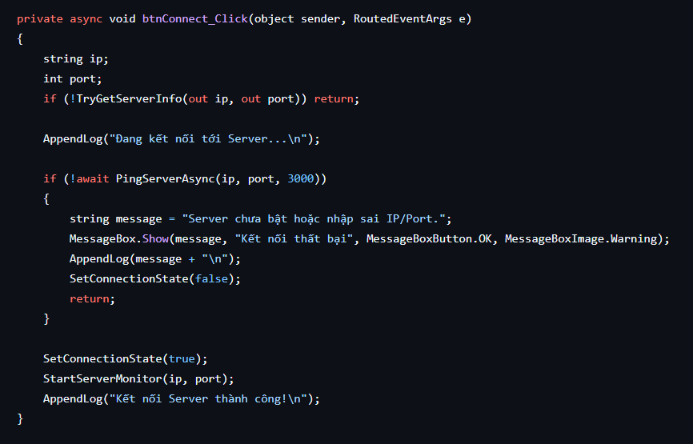
Client System
1.Connect Server
Đây là chức năng kết nối tới Server khi người dùng nhấn nút Connect.
Đầu tiên chương trình lấy địa chỉ IP và Port từ giao diện bằng TryGetServerInfo().
Sau đó Client gọi PingServerAsync() để kiểm tra Server có đang hoạt động hay không.
Nếu Server không phản hồi trong vòng 3000 ms, chương trình sẽ thông báo lỗi và hủy kết nối.
Nếu kết nối thành công, giao diện sẽ chuyển sang trạng thái Connected.
Cuối cùng khởi động tiến trình giám sát Server bằng StartServerMonitor().

Slide 12
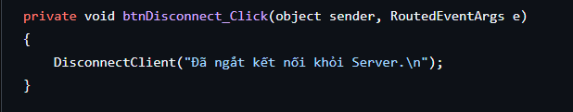
2.Disconnect Server
Đây là chức năng ngắt kết nối Server.
Khi người dùng nhấn nút Disconnect, chương trình gọi DisconnectClient().
Hàm này sẽ:
Dừng tiến trình giám sát Server.
Hủy các tiến trình upload đang chạy.
Đóng toàn bộ kết nối TCP còn mở.
Chuyển trạng thái giao diện về Disconnected.

Slide 13
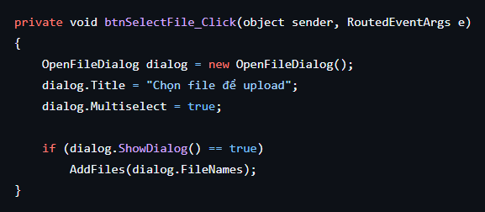
3 - Chọn File Upload
Đây là chức năng chọn file để upload.
Người dùng có thể chọn nhiều file cùng lúc.
Sau khi chọn xong, danh sách file sẽ được truyền vào hàm AddFiles().
Các file hợp lệ sẽ được thêm vào danh sách chờ upload.

Slide 14
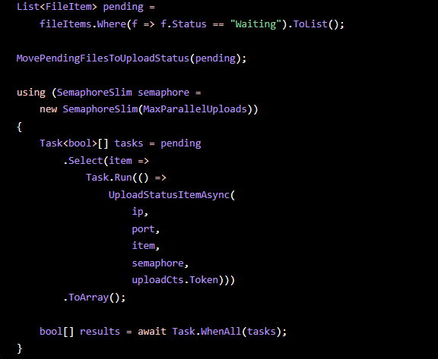
4 - Upload File
Chương trình lấy tất cả file đang ở trạng thái Waiting.
Các file sẽ được chuyển sang danh sách upload.
SemaphoreSlim được sử dụng để giới hạn số lượng upload đồng thời.
Giá trị MaxParallelUploads = 3 nghĩa là chỉ có tối đa 3 file được upload cùng lúc.
Các file còn lại sẽ chờ tới lượt.

Slide 15
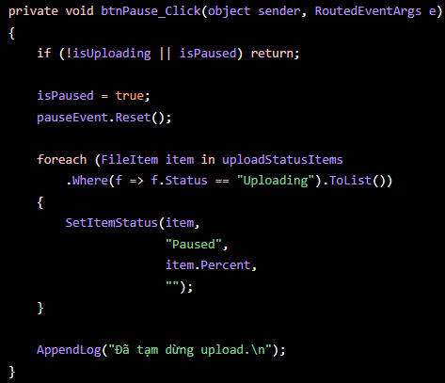
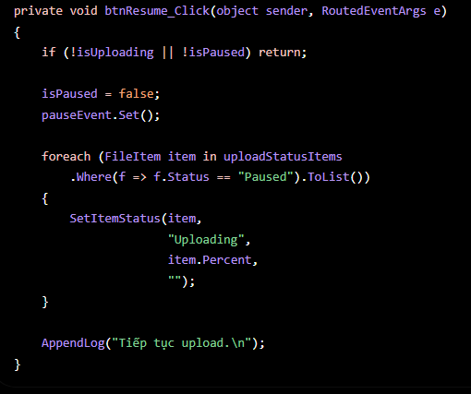
5.
Pause Upload
Resume Upload
Đây là chức năng tạm dừng upload.
Chương trình sử dụng ManualResetEventSlim.
Khi người dùng nhấn Pause, pauseEvent.Reset() sẽ chặn các luồng upload.
Các file đang upload sẽ chuyển sang trạng thái Paused.
Đây là chức năng tiếp tục upload.
Khi người dùng nhấn Resume, pauseEvent.Set() sẽ giải phóng các luồng đang chờ.
Các file sẽ tiếp tục upload từ vị trí trước đó.
Trạng thái file được đổi lại thành Uploading.

Slide 16
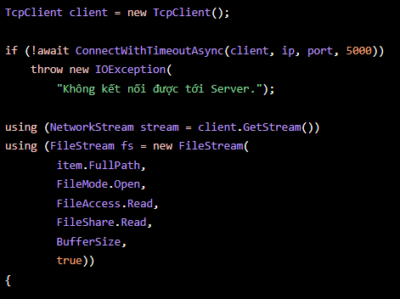
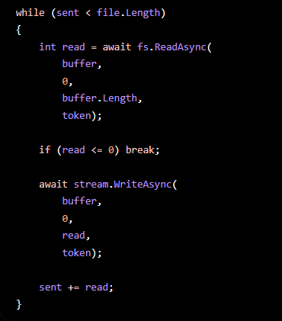
6.
Upload File
Chương trình tạo kết nối TCP tới Server.
Nếu không kết nối được trong vòng 5 giây sẽ báo lỗi.
Sau khi kết nối thành công, chương trình lấy NetworkStream.
Đồng thời mở file bằng FileStream để đọc dữ liệu gửi đi.
File được chia thành các khối dữ liệu nhỏ.
Client đọc từng phần từ ổ cứng bằng FileStream.
Sau đó gửi qua mạng bằng NetworkStream.
Quá trình lặp lại cho tới khi toàn bộ file được gửi xong.

Slide 17
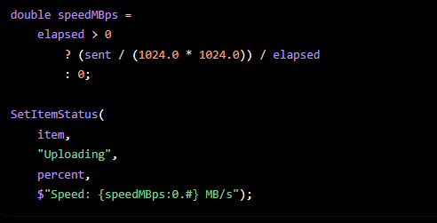
7.Hiển Thị Tốc Độ Upload
Hệ thống tính tốc độ upload theo đơn vị MB/s.
Tốc độ được tính dựa trên:
Tổng dữ liệu đã gửi.
Thời gian upload đã trôi qua.
Thông tin tốc độ được cập nhật liên tục trên giao diện.

Slide 18
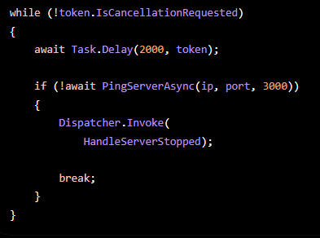
8.Giám Sát Server
Client kiểm tra trạng thái Server sau mỗi 2 giây.
Nếu Server không phản hồi:
Dừng upload.
Đóng các kết nối đang hoạt động.
Chuyển trạng thái sang Disconnected.
Điều này giúp tránh lỗi khi Server bị tắt đột ngột.

Slide 19
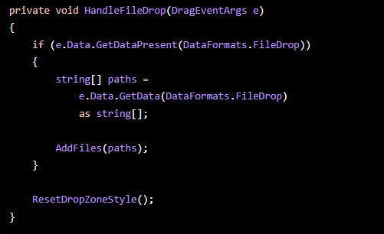
9.Drag And Drop File
Hệ thống hỗ trợ kéo thả file trực tiếp vào giao diện.
Các file nhận được sẽ được chuyển vào AddFiles().
Sau khi thêm file xong, giao diện sẽ trở về trạng thái ban đầu

Slide 20
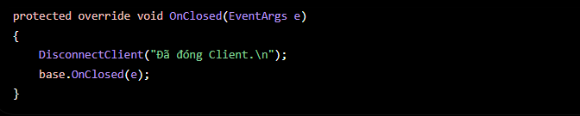
10.Đóng Ứng Dụng
Khi người dùng đóng chương trình:
Ngắt kết nối tới Server.
Hủy upload đang chạy.
Đóng các kết nối TCP còn mở.
Giải phóng tài nguyên hệ thống.
Điều này giúp tránh tình trạng socket bị treo sau khi thoát ứng dụng.

Slide 21
TỔNG QUAN GIAO DIỆN SERVER
Mục tiêu:
Giao diện Uploaf Server được thiết kế nhằm hỗ trợ người quản trị theo dõi toàn bộ quá trình truyền tải file theo thời gian thực. Thay vì phải quan sát dữ liệu qua của sổ Console, mọi thông tin quan trọng như trạng thái Server, danh sách Client, tiến trình nhận file và nhật ký hoạt động đều được hiển thị trực quan trên giao diện WPF.
Công nghệ WPF (.NET)
Giao diện được xây dựng bằng Windows Presentation Foundation (WPF), cho phép tách biệt hoàn toàn phần hiển thị (XAML) và phần xử lý nghiệp vụ (Code-behind). Điều này giúp việc bảo trì, nâng cấp giao diện và mở rộng chức năng trở nên dễ dàng hơn.
Thiết kế trực quan
Giao diện sử dụng bố cục theo các nhóm chức năng rõ ràng (GroupBox) kết hợp với DataGrid, ListView và TextBox để hiển thị dữ liệu động. Các thành phần được cập nhật liên tục trong quá trình Server hoạt động mà không cần tải lại giao diện.

Slide 22
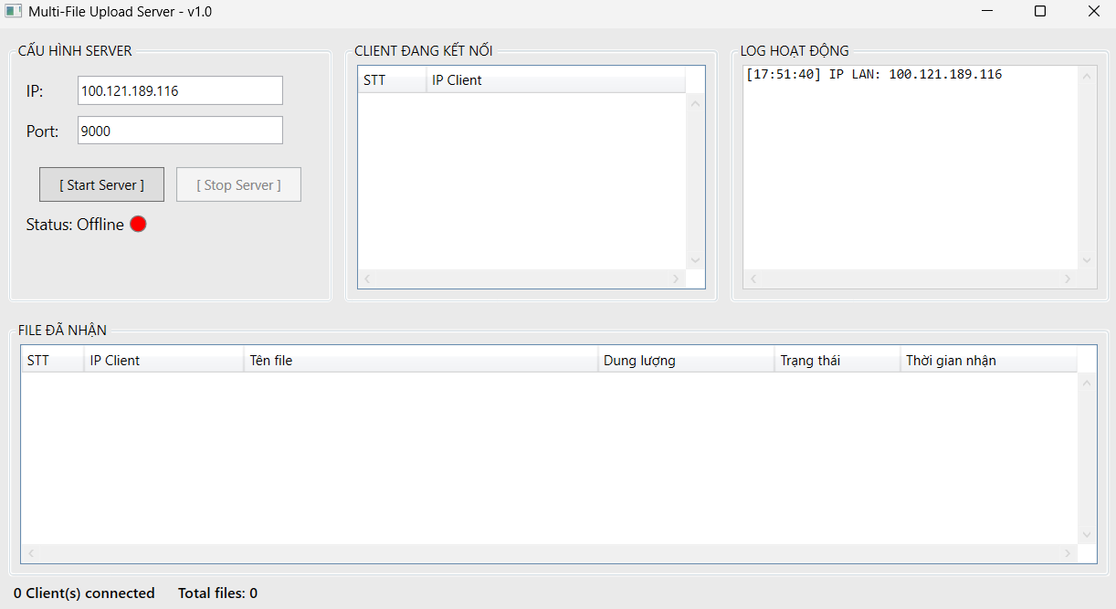
Kiến trúc giao diện Server
Giao diện UPload Server được chia thành nhiều khu vực chức năng độc lập nhằm giúp người quản trị dễ dàng theo dõi trạng thái của hệ thống
Server Control: Nhập IP, Port và điều khiển Start/ Stop
Connect Clients: Hiển thị danh sách các Client đang kết nối
Received Files: Theo dõi các file đã nhận cùng trạng thái xử lý
Activity Log: Ghi lại toàn bộ sự kiện diễn ra trong quá tình hoạt động

Slide 23
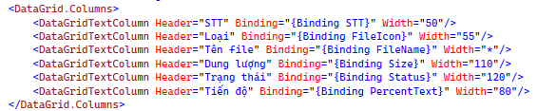
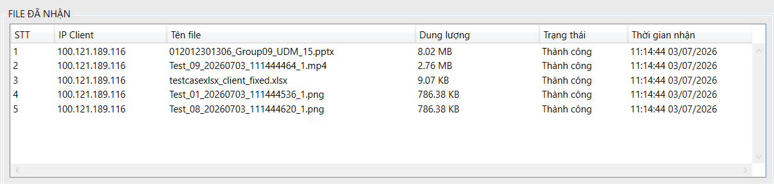
Data Binding trong WPF
Cơ chế hoạt động:
DataGrid sử dụng Data Binding để liên kết các cột trên giao diện với thuộc tính của đối tượng dữ liệu. Khi dữ liệu thay đổi, các giá trị tương ứng sẽ được hiển thị trên từng cột, giúp giao diện luôn đồng bộ với dữ liệu của chương trình.
Các thuộc tính Binding
FileIcon: Hiển thị loại tệp
FileName: Tên tệp được nhận
Size: Dung lượng tệp
Status: Trạng thái upload
PercentText: Tiến độ truyền dữ liệu

Slide 24
Thiết kế DataGrid
Chức năng:
Server sử dụng DataGrid để hiển thị danh sách file đã nhận
Mỗi dòng dữ liệu bao gồm:
Tên file
Kích thước
Trạng thái
Tiến độ Upload
Ưu điểm
DataGrid hỗ trợ hiển thị dữ liệu dạng bảng, giúp người quản trị dễ dàng theo dõi nhiều file cùng lúc và quan sát trạng thái của từng file

Slide 25
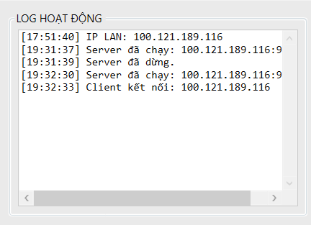
Nhật ký hoạt động (Activity Log)
Chức năng:
Activity Log lưu lại toàn bộ sự kiện xảy ra trong quá trình Server hoạt động
Bao gồm:
Khởi động Server
Client kết nối hoặc ngắt kết nôi
Nhận file
Upload thành công
Thông báo lỗi

Slide 26
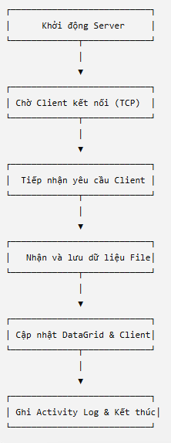
Luồng hoạt động của giao diện Server
Quy trình:
Giao diện Server không trực tiếp xử lý việc, truyền dữ liệu mà đóng vai trò hiển thị trạng thái hoạt động của hệ thống. Mọi
Ý nghĩa:
Giao diện Server không trực tiếp xử lý việc truyền dữ liệu mà đóng vai trò hiển thị trạng thái hoạt động của hệ thống. Mọi thay đổi từ quá trình kết nối và nhận file đều được cập nhật lên giao diện theo thời gian thực, giúp người quản trị dễ dàng theo dõi và kiểm soát toàn bộ hệ thống

Slide 27
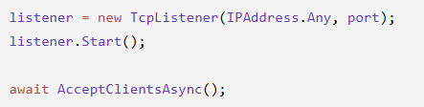
Xử lý khởi động Server
Đây là hàm được gọi khi người dùng nhấn nút Start. Server sẽ tạo đối tượng TcpListener, mở cổng lắng nghe và sau đó gọi hàm AcceptClientsAsync() để liên tục chờ Client kết nối.
Hàm btnStart_Click()
Chức năng:
Đọc cấu hình Port.
Khởi tạo TcpListener.
Khởi động Server.
Cập nhật địa chỉ IP và Port.
Gọi AcceptClientsAsync() để bắt đầu lắng nghe Client.

Slide 28
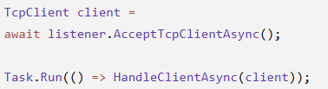
Tiếp nhận Client
Sau khi Server khởi động, hàm này sẽ luôn chạy trong vòng lặp. Mỗi khi có Client kết nối, Server tạo một Task mới để xử lý, giúp nhiều Client có thể upload cùng lúc
Hàm AcceptClientsAsync()
Chức năng
Luôn lắng nghe Client.
Chấp nhận nhiều Client.
Mỗi Client được xử lý trên một Task riêng

Slide 29
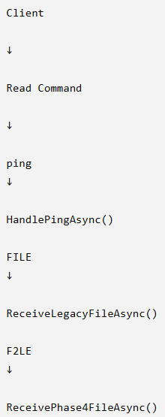
Xử lý yêu cầu Client
Hàm HandleClientAsync()
Chức năng
Đọc 4 byte đầu tiên để xác định Client gửi yêu cầu gì
=>>
Đây là trung tâm xử lý của Server. Sau khi Client kết nối, Server sẽ đọc mã lệnh đầu tiên và gọi đúng hàm tương ứng
=>>

Slide 30
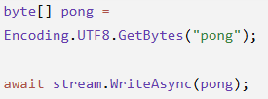
Kiểm tra kết nối
Ý nghĩa:
Giúp Client biết Server vẫn hoạt động.
Khi Client gửi lệnh Ping, Server phản hồi Pong để xác nhận kết nối vẫn còn hoạt động
Hàm HandlePingAsync()
Chức năng
Cập nhật Client đang online.
Gửi lại chuỗi "pong"

Slide 31
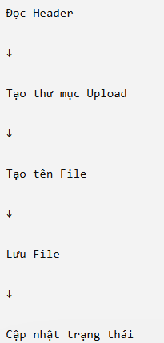
Nhận file thông thường
Hàm ReceiveLegacyFileAsync()
Công việc
Đọc tên file.
Đọc kích thước file.
Lưu xuống ổ cứng.
Nếu lỗi thì xóa file.
Cập nhật trạng thái thành công hoặc thất bại.
Đây là phương thức upload cơ bản. Server nhận Header, sau đó ghi dữ liệu trực tiếp xuống ổ đĩa và cập nhật kết quả lên giao diện.

Slide 32
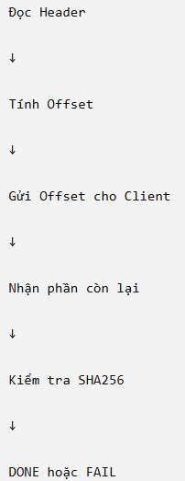
Nhận file Resume Upload
Hàm ReceivePhase4FileAsync()
Khác với Upload thường
✔ Có Hash
✔ Có Offset
✔ Resume Upload
Đây là phiên bản nâng cao. Nếu mạng bị mất, Server sẽ tính phần dữ liệu đã nhận và yêu cầu Client tiếp tục gửi từ vị trí đó thay vì gửi lại toàn bộ file

Slide 33
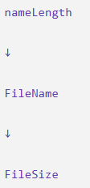
Đọc Header
Hàm ReadLegacyHeaderAsync()
Chức năng
Đọc thông tin File
File Name
File Size
Ngoài thông tin trên còn đọc thêm
SHA-256 Hash
để kiểm tra dữ liệu sau khi Upload.
Hai hàm này chịu trách nhiệm đọc thông tin đầu vào của file. Điểm khác biệt là ReadPhase4HeaderAsync() bổ sung thêm chuỗi Hash để phục vụ kiểm tra tính toàn vẹn của dữ liệu
=>>
Sau đó trả về FileHeader

Slide 34
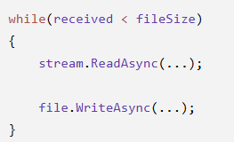
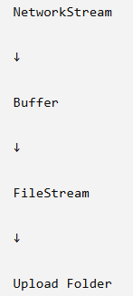
Ghi dữ liệu xuống File
Hàm SaveStreamToFileAsync()
Chức năng
Đọc từng Buffer.
Ghi xuống File.
Hỗ trợ Resume bằng Offset.
Đây là hàm ghi dữ liệu quan trọng nhất. Server đọc từng khối dữ liệu từ NetworkStream, sau đó ghi xuống FileStream cho đến khi đủ kích thước file. Nếu là Resume Upload thì việc ghi sẽ bắt đầu từ vị trí offset thay vì từ đầu
=>>

Slide 35
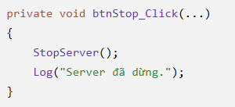
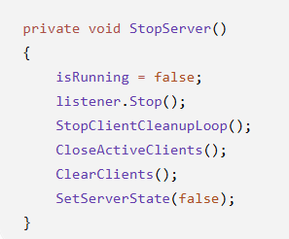
Stop Server
Đây là chức năng dừng Server. Khi người dùng nhấn nút Stop, chương trình sẽ gọi hàm StopServer().
Trong hàm này, đầu tiên em đặt isRunning = false để dừng vòng lặp nhận kết nối.
Tiếp theo dừng TcpListener, hủy tiến trình kiểm tra Client, đóng toàn bộ kết nối TCP còn mở, xóa danh sách Client và cuối cùng cập nhật lại giao diện sang trạng thái Offline.

Slide 36
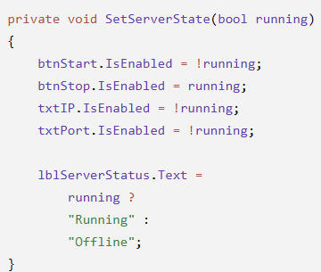
Cập nhật trạng thái giao diện
Hàm này không xử lý mạng mà chỉ cập nhật giao diện.
Khi Server chạy:
khóa ô nhập IP và Port
vô hiệu nút Start
bật nút Stop
đổi trạng thái sang Running
Khi Server dừng thì làm ngược lại.

Slide 37


Kiểm tra cấu hình Server
Kiểm tra:
Port có phải số?
Port nằm trong khoảng 0–65535?
Nếu sai
Trước khi khởi động Server, chương trình kiểm tra Port.
Chỉ cho phép số nguyên từ 0 đến 65535.
Nếu nhập sai thì hiển thị thông báo lỗi để tránh Server khởi động với cấu hình không hợp lệ.

Slide 38

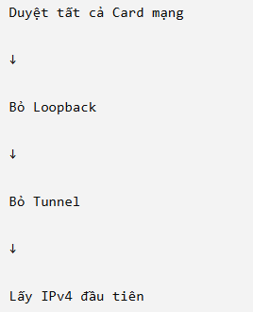
Lấy địa chỉ IP
Hàm này tự động lấy địa chỉ IP LAN của máy.
Chương trình duyệt qua tất cả Card mạng đang hoạt động, bỏ qua địa chỉ Loopback và Tunnel, sau đó lấy địa chỉ IPv4 đầu tiên để hiển thị lên giao diện.
Thuật toán

Slide 39
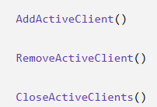

Quản lý Client
Đây là nhóm hàm quản lý danh sách các Client đang kết nối.
Em sử dụng lock để đảm bảo nhiều luồng không truy cập danh sách cùng lúc.
Khi Server dừng, tất cả Client sẽ được đóng kết nối và xóa khỏi danh sách.
Sử dụng

Slide 40

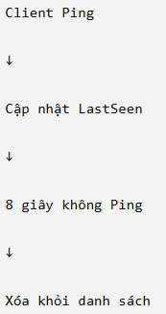
Cập nhật Client Online
Khi Client gửi Ping hoặc Upload File, Server sẽ cập nhật thời gian LastSeen.
Nếu sau 8 giây Client không còn phản hồi thì Server xem như Client đã ngắt kết nối và tự động xóa khỏi danh sách.
Nguyên lý

Slide 41

Quản lý danh sách File
Khi bắt đầu Upload, Server tạo một bản ghi mới trong danh sách file.
Sau khi Upload hoàn tất hoặc thất bại thì cập nhật lại trạng thái để người dùng theo dõi quá trình truyền file.
Thông tin lưu
Tên file
IP Client
Kích thước
Trạng thái
Thời gian

Slide 42
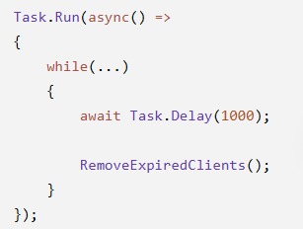
Client Cleanup Thread
Đây là một tiến trình chạy nền,cứ mỗi 1 giây, Server sẽ kiểm tra xem có Client nào quá thời gian cho phép hay không.
=>> Nếu có thì tự động xóa khỏi danh sách.
Em sử dụng CancellationTokenSource để có thể dừng tiến trình này khi Server tắt

Slide 43
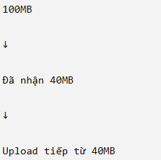
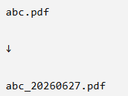
Quản lý File Upload
Không ghi đè File
Resume Upload
Kiểm tra SHA256
Ví dụ

Slide 44
Đây là nhóm hàm hỗ trợ Upload.
ReserveUniquePath() tạo tên mới nếu file đã tồn tại để tránh ghi đè.
GetResumeOffset() xác định số byte đã nhận để tiếp tục Upload nếu bị mất mạng.
Cuối cùng HashEquals() tính SHA-256 và so sánh với mã hash do Client gửi nhằm đảm bảo file nhận được không bị lỗi.

Slide 45
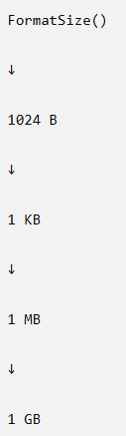
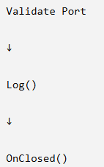
Các hàm hỗ trợ
Cuối cùng là các hàm hỗ trợ.
FormatSize() chuyển đổi số byte sang KB, MB hoặc GB để hiển thị dễ đọc.
IsValidPortText() kiểm tra dữ liệu nhập vào ô Port.
Log() ghi toàn bộ sự kiện lên cửa sổ nhật ký.
Khi người dùng đóng chương trình, OnClosed() sẽ gọi StopServer() để giải phóng tài nguyên và đóng tất cả kết nối một cách an toàn.

Slide 46
KHÓ KHĂN VÀ GIẢI PHÁP KỸ THUẬT
Lỗi dính gói dữ liệu (TCP Stream): Do bản chất của TCP là truyền luồng liên tục, các file gửi cùng lúc dễ bị trộn lẫn.
=>> Giải pháp: Tự thiết kế cấu trúc định dạng gói tin riêng để Server bóc tách chính xác điểm đầu/cuối của từng file.
Đơ giao diện (UI Freeze): Truyền file dung lượng lớn liên tục dễ gây nghẽn và treo ứng dụng.
=>> Giải pháp: Áp dụng triệt để lập trình bất đồng bộ (async/await) để đẩy toàn bộ việc đọc/ghi và truyền byte xuống luồng ngầm chạy độc lập.
Xung đột luồng cập nhật: Việc bắn tốc độ tải từ luồng mạng lên màn hình liên tục mili-giây gây lỗi crash giao diện.
=>> Giải pháp: Cài đặt bộ đếm chu kỳ cập nhật (0.3 giây/lần) kết hợp cơ chế Data Binding động.

